Slide 1
ESCOLA POLITÉCNICA DA UNIVERSIDADE DE SÃO PAULO
DEPARTAMENTO DE ENGENHARIA NAVAL E OCEÂNICA
PNV3411 - TRANSPORTES MARÍTIMO E FLUVIAL
SEMINÁRIO 2
Cassio Eidi de Medeiros (8990521)
Daniel Kantorowitz (8585964)
Danilo Baptista Goncalves (8990480)
Estevan Covari Isaak (8990542)
Luccas Zulliane Marquetti da Silva (8990664)
Matheus Vasconcellos de Marchi Silva (9023026)
Yan Richard Alfeu de Oliveira (8990500)
São Paulo
2017

Slide 2
STOPFORD, Martin. MARITIME ECONOMICS.
Terceira Edição.
CAPÍTULO 16
THE REGULATION OF THE MARITIME INDUSTRY

Slide 3
Como a regulamentação afeta a economia marítima
1.1 Objetivos e consequências da regulamentação:
Promover e impor padrões aceitáveis em setores da indústria:
Condições de trabalho;
Impactos ambientais ;
Segurança em navegação;
Condições estruturais;
Tripulação;
Consequências:
Influência na economia marítima;
Conflito com armadores.
Desenvolvimento da ênfase durante as últimas décadas:
Emissões de poluentes;
Água de lastro;
Reciclagem.

Slide 4
1.2 Visão geral do sistema regulador
Principais constituintes e suas responsabilidades:
Organização das Nações Unidas: coordenar diferentes interesses e estabelecer o quadro geral de leis marítimas;
IMO: desenvolver e manter regulamentações de poluição e segurança geral;
ILO: desenvolver e manter regulamentações que dizem respeito aos recursos humanos a bordo;
Flag States: registrar navios mercantes alguns determinados aspectos de sua operação;
Coastal States: aplicar alguns conjuntos específicos de leis aos navios que navegam em águas de seu território;
Sociedades Classificadoras: desenvolver padrões técnicos, auxiliando os regulamentadores.

Slide 5
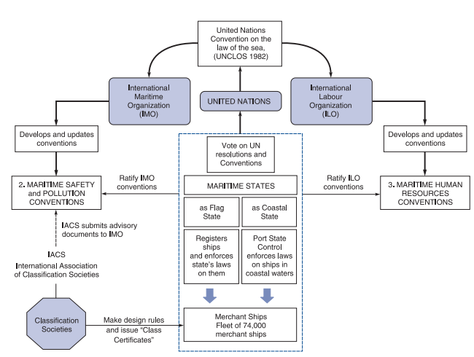
Esquema simplificado:

Slide 6
1.3 Sociedades Classificadoras
Como funciona?
Auto financiamento;
Venda de serviço;
Fiscalizações qualitativas.
Autoridade atual
Representam a maior concentração de especialistas técnicos da indústria naval- em 2007 apenas a ABS tinha mais de 3000 funcionários, enquanto a IMO tem em torno de 300.
Requisito obrigatório classificar um navio para obter seguro;
Alguns governos requerem a classificação das embarcações;
Principais conselheiros de armadores;
Representantes dos Estados no ramo.

Slide 7
Responsabilidades:
Desenvolver e implementar padrões de referência, relevantes para o Estado de registro:
Aspectos técnicos;
Design;
Fabricação;
Construção;
Manutenção;
Segurança.
Desenvolvimento:
Inclui novas iniciativas e atualização das normas já estabelecidas através de uma comissão, visando refletir e acompanhar o desenvolvimento tecnológico da área.
Arquitetos navais;
Engenheiros navais;
Armadores;
Seguradores;
Construtores;
Principais fornecedores;

Slide 8
Implementação:
Aplicação das regras as atividades de construção e navegação. É basicamente um procedimento de quatro etapas:
Revisão do plano técnico projetado;
Inspeções rotineiras;
Emissão de certificado ao final;
Levantamento periódico de dados quanto a manutenção.
IACS- Associação internacional de Sociedades Classificadoras
Organização não governamental constituída pelas maiores classificadoras;
Padronização dos requisitos das classificadoras;
Intermediação entre a indústria e os governos;
90% das atividades de classificação mundial;
Status consultivo garantido pela IMO.

Slide 9
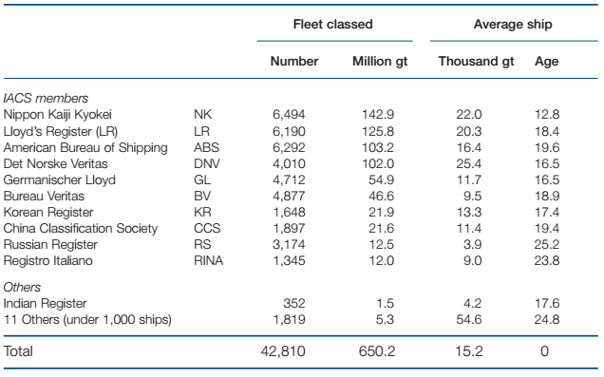
Membros da IACS e seus números de classificação em 2006:

Slide 10
1.4 A Lei do Mar
UNCLOS 1982: Quadro geral para a regulamentação de todos os espaços do oceano, estabelecido inicialmente por 150 estados.
Propriedade do mar;
Direito de navegação;
Conservações de pesca;
Fundo do mar- riquezas minerais.
Baseado em dois conceitos:
Flag state- segurança, direitos trabalhistas, questões comerciais.
Coastal state- divido em zonas em função da distância da costa:
Mar territorial: todos os direitos;
Zona contígua;
Zona econômica exclusiva;
Alto mar.
Controle de poluição, prevenções, leis fiscais

Slide 11
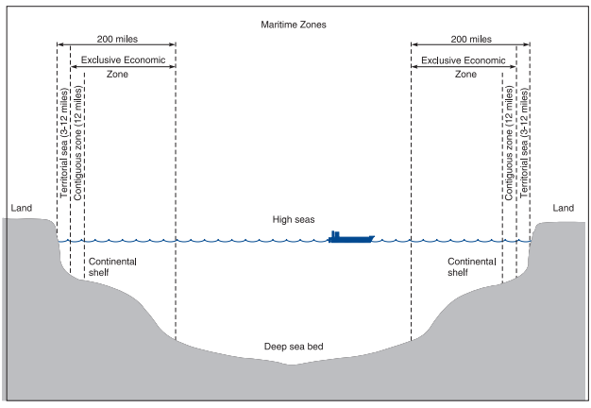
Representação esquemática das zonas:

Slide 12
Implicações econômicas da escolha do estado bandeira
Imposto, leigislação de empresas e de financiamento
a empresa que registra o navio em um pais está sujeita às leis comercias daquele país, incluindo pagamento de impostos, regulamentos de organização e audição de contas, por exemplo.
Conformidade com convençoes de segurança
Registrar o navio em um país que ratificou a convenção SOLAS significa cumprir com esses padrões, por exemplo.
Tripulação e leis trabalhistas
Alguns estados bandeira insistem na contratação de pessoas daquele país.
Proteção e aceitação política
É menos importante hoje, mas, durante a guerra entre Iran e Iraque nos anos 80, muitos navios mudaram a bandeira para os EUA para ganhar proteção de sua marinha.

Slide 13
Tipos de registro
Registros nacionais
Trata a transportadora como qualquer outra empresa no país, sujeita à mesma legislação financeira e trabalhista.
Registros internacionais
Tem o objetivo de oferecer uma bandeira nacional com as vantagens comerciais de um registro aberto. Geralmente cobram um imposto fixo por tonelagem do navio
Registros abertos (bandeiras de conveniência)
Oferece uma alternativa comercial para às transportadoras, cobrando uma taxa pelo serviço. AS condiçoes dependem da política do país. O sucesso de um registro aberto depende de atrair transportadoras e da aceitação das autoridades reguladoras.

Slide 14
O papel econômico dos registros abertos
Imposto
Geralmente não há imposto sobre o lucro ou controle fiscal. O único imposto é uma taxa por tonelada registrada.
Tripulação
A transportadora é livre para contratar internacionalmente.
Direito das sociedades
Normalmente a transportadora tem grande liberdade sobre suas atividades corporativas. Por exemplo, a propriedade das ações da empresa não precisa ser divulgada, a responsabilidade pode ser limitada a uma empresa de um navio e a empresa não é obrigada a produzir contas auditadas. Geralmente, existem poucos regulamentos relativos à nomeação de diretores e à administração dos negócios.

Slide 15
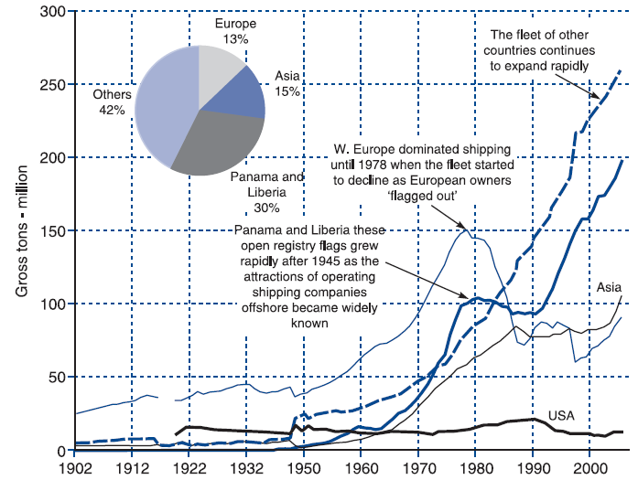
Frota mercante mundial

Slide 16
Registro duplo
Em algumas circunstancias é necessário registrar o navio em duas bandeiras. Por exemplo, o dono do navio pode ser obrigado a registrar seu navio na bandeira de seu país, mas essa bandeira pode não ser aceita pelo banco financiador, então ele registra também em outra bandeira.
O navio é primeiro registrado no país A de sua empresa proprietária, em seguida, emite um contrato de fretamento que está registrado no país B, onde tem os mesmos direitos, privilégios e obrigações como qualquer outro navio registrado sob a bandeira.

Slide 17
Estrutura da empresa
O dono beneficiário
O proprietário que se beneficia de todos os lucros que o navio faz , que pode ser uma empresa ou um indivíduo. Ele pode estar localizado em seu país de origem ou em um centro internacional como Genebra ou Mônaco.
Empresa de um navio
Uma empresa, geralmente incorporada em um país de registro aberto, criada com o único propósito de possuir um único navio. Isso protege os outros ativos do beneficiário.
Holding
Uma sociedade holding é constituída numa jurisdição fiscal favorável. Os únicos ativos desta empresa são as ações em cada empresa de um navio. As ações nessa empresa são detidas pelo beneficiário.
Administradora
A gestão corrente dos navios é efetuada por outra empresa. Normalmente localizada em um centro de transporte conveniente, como Londres ou Hong Kong.

Slide 18
Tópicos cobertos pelas leis marítimas
regras para a prevenção de colisões;
regulamentos para determinar a navegabilidade dos navios;
restrição de calado;
normas relativas à designação e marcação dos navios;
salvar vidas e propriedades de naufrágios;
qualificações necessárias para oficiais e marinheiros;
sinais noturnos para a comunicação de informações no mar;
avisos de aproximação às tempestades;
notificação, marcação e remoção de destroços perigosos e obstruções à navegação;
aviso de perigos para a navegação;
o sistema uniforme de boias e balizas;
a criação de uma comissão marítima internacional permanente.

Slide 19
Procedimento para fazer uma convenção marítima
Passo 1: A questão que exige legislação é identificada pelos governos interessados ​​e uma conferência é convocada para discuti-la, na qual são discutidas as observações escritas de vários estados e partes interessadas.
Passo 2: A conferência é novamente convocada para considerar o projeto de regulamento, e quando um acordo foi alcançado sobre o texto, ele é adotado pela conferência.
Passo 3: A convenção é aberta para assinatura dos governos; Assinando, cada estado indica sua intenção de ratificar a convenção.
Passo 4: Cada país signatário ratifica a convenção, introduzindo-a na sua própria legislação nacional para que ela passe a fazer parte da lei do país.

Slide 20
IMO – International Maritime Organization
Nascida em 1958 – Assumiu o nome IMO em 1982
Reúne sua assembleia a cada 2 anos e possui empregados fixos em Londres
Comitês de Segurança Marítima, Proteção do Meio Ambiente Marinho, Cooperação Técnica, Legal e Facilitação
Foco em convenções nas décadas de 60 e 70 e implementação desde 80

Slide 21
SOLAS – Safety of Life at Sea
Principal convenção, acordada em 1960, atualizada em 1974 e cobrindo 99% da frota mercante mundial
Trata sobre a prevenção de acidentes, procedimentos de busca e outros aspectos envolvendo a segurança da vida humana
Em conferência em 1994, aprovou a imposição do ISM Code, trazendo novas regulações na administração da companhia marítima, uma vez que antes só a operação era alvo de regulação da SOLAS

Slide 22
Outras convenções da IMO
COLREG – Prevenção de Colisões no Mar
International Convention on Load Lines – Prevenção de sobrecarga em navios
International Convention on Tonnage Measurement – Padronização da medição da tonelagem e identificação única de um navio
MARPOL – Regras para a prevenção de poluição de navios, com grande enfoque em petroleiros

Slide 23
ILO – International Labour Organization
Criada em 1919, hoje parte das Nações Unidas, busca trazer direitos trabalhistas mínimos para as tripulações
Criou muitas convenções durante o século XX, mas dificilmente eram seguidas
Nova convenção acordada em 2006, inovadora ao deixar aspectos livres para cada país e ao exigir um comprovante de navios com mais de 500 toneladas certificado pelo país de bandeira

Slide 24
O papel regulatório de Estados costeiros
Estados costeiros não tem o direito de legislar sobre aspectos de navios estrangeiros em águas territoriais, exceto os acordados em convenção internacional
Direito de passagem com boa conduta para navios, sujeitos somente a controle de poluição e requisitos de segurança
Estimula a adoção de bandeiras de conveniência

Slide 25
Controle pelo Estado do porto
Nascido em 1978 no Mar do Norte, compartilhamento de informações entre 8 países sobre condições de navios
Exigência que navios que desejam atracar sigam diversas convenções internacionais
O grupo se expandiu e gerou similares: Mediterrâneo, Caribenho, Tóquio, Latino-americano e Oceano Índico. Os EUA não fazem parte de nenhum.

Slide 26
Inspeções
Cerca de 50 mil navios são vistoriados por ano, uma parcela significativa da frota mundial
Navios podem ser detidos no porto ou em casos graves banidos dos países que participam do grupo de inspeção
Normalmente são feitas três checagens: Vistoria rápida externa, Checagem de certificados, Vistoria Interna

Slide 27
US Polution Act of 1990
Reação ao acidente de Exxon Valdez na costa do estado do Alasca em março de 1989
Exige novas seguranças de petroleiros, como cascos duplos, plano de contingência e garantias financeiras para eventuais multas
Estipula teto para a multa em acidentes, mas permite valores sem limite em caso de negligência notável

Slide 28
Regulação de competição
Surgiram primeiras tentativas de regulação após problemas com cartéis de liners na Conferência da China em contratos envolvendo Hong Kong e Shanghai
Sistema de conferências atingiu o seu auge na década de 1950, coincidindo com a descolonização de Ásia e África
Novos países lutaram pelo direito de ser incluídos em conferências, criando um código internacional, que nasceu defasado mas reconheceu direitos nacionais

Slide 29
Regulação nos EUA
Atos a partir da década de 1970 com novas regras anti-trust, porém sempre com exceções para conferências de liners
Necessidade de contratos com termos públicos até 1999
Abriu a indústria a forças de mercado e diminuiu o trust

Slide 30
Regulação na União Europeia
Originalmente tratado como exceção na regulamentação anti-trust geral do Tratado de Roma
Novo entendimento de que a estabilidade maior trazida por conferências não é globalmente boa, sujeitando a indústria às regras comuns anti-trust
O modelo de conferências para tramp ainda é permitido em ocasiões muito específicas

Slide 31
OBRIGADO!

